Slide 1
«УРОК ДОБРОТЫ»

Slide 2
В жизни по-разному можно жить –
Можно в беде, а можно – в радости,
Вовремя есть, вовремя пить,
Вовремя делать шалости.
А можно так:
На рассвете встать –
И, помышляя о чуде,
Рукой обожженною солнце достать
И подарить его людям.

Slide 3
Доброта – отзывчивость, душевное расположение к людям, стремление делать добро другим
Словарь Ожегова

Slide 5
Где спряталось добро?

Slide 6
Пословицы о добре

Slide 7
Доскажи пословицу!
Доброе слово лечит,
Делай другим добро -
Жалость – со слезами,
Не суди по силе рук,
Кто любит добрые дела,
Не ищи красоты,
Красота до вечера,
При солнышке тепло,
злое калечит
будешь сам без беды
доброта с мозолями
суди по силе сердца
тому и жизнь мила
ищи доброты
доброта на век
при матери добро

Slide 8
Улыбка доброты

Slide 9
Добрые сказки

Slide 10
Что такое добро и что такое зло?
Доброта – это отзывчивость, душевное расположение к людям, стремление делать добро другим.
Зло – это всё отрицательное: плохие качества, вредные привычки.

Slide 11
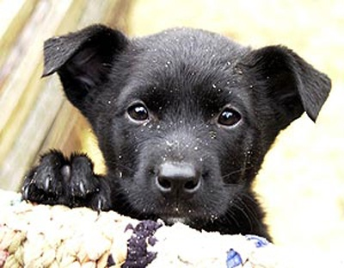
«Спаси меня…»

Slide 12
Копилка добрых поступков

Slide 13
ДЕРЕВО ДОБРОТЫ

Slide 15
нежность
любовь
отзывчивость
ласка
внимание
верность
терпение
забота
понимание

Slide 16
ДАРОМ НИ ОДНО ДОБРОЕ ДЕЛО НЕ ПРОПАДАЕТ

Slide 17
Независимо от того, ждут от тебя добро или не ждут его - Твори добро.
Независимо от того, заметят твоё добро или не заметят его - Твори добро.
Независимо от того, принимают твоё добро или отбрасывают его - Твори добро.
Независимо от того, чем будут платить тебе за добро: добром или злом - Твори добро.
Твори добро и ни у кого не спрашивай разрешения,
Ибо никто не властен над твоим добром
Ш.А. Амонашвили

Slide 18
«Дерево желаний»
Говорят, если очень сильно захотеть, все, что пожелаешь, сбудется. Если бы у вас была волшебная палочка. Какое желание вы бы исполнили?

Slide 20
спасибо

